Slide 1
圣经文体
“文体是一种根据文本的类型或风格，而不是其特定的内容或故事线索进行分类的方式。” 我们通常通过考察书卷的风格、结构、形式、语气、上下文以及文学技巧来辨识圣经文体。
By 治宏弟兄
圣经文体
文体 | 书卷
历史/律法叙事 | 创世记、出埃及记、利未记、申命记、民数记、约书亚记、士师记、路得记、撒母耳书上下、列王纪上下、历代志上下、以斯拉记、尼希米记、以斯帖记、约拿书
智慧文学 | 约伯记、箴言、传道书
诗歌 | 诗篇、雅歌、耶利米哀歌
预言 | 以赛亚书、耶利米书、以西结书、但以理书、何西阿书、约珥书、阿摩司书、俄巴底亚书、弥迦书、那鸿书、哈巴谷书、西番雅书、哈该书、撒迦利亚书、玛拉基书
天启文学 | 但以理书、启示录
福音书 | 马太福音、马可福音、路加福音、约翰福音、使徒行传
书信 | 罗马书、哥林多前后书、加拉太书、以弗所书、腓立比书、歌罗西书、帖撒罗尼迦前后书、提摩太前后书、提多书、腓利门书、希伯来书、雅各书、彼得前后书、约翰一二三书、犹大书

Slide 2
叙事与历史
圣经的总体文学形式是一部文集，意思是“许多书”的一个集合。多文体，一个故事线索
是一个故事，讲的是神如何拯救祂的子民、审判祂的仇敌，从而得着荣耀；尤其是通过耶稣基督的降生、死亡、复活和掌权。
第一，停下来，确认我们在圣经中所读到的东西是真实发生过的！
第二，一段叙事或历史中所记载的内容并不是统统都要理解为在真实的历史时间和空间中发生的事情。
第三，并不是所有内容都要理解为真实历史或按字面理解，在这类文体中，也不是所有的内容都要看作是神所喜悦或者符合神律法的事。例子：希律的生日，应希罗底的女儿的要求，斩杀了约翰。
第四，经文没有告诉我们某个特定事件究竟是好是坏。我们需要根据对神的了解以及圣经别处的教导来自己作出判断。参孙吃死狮中的蜜。
第五，所有的叙事都是有选择性和不完整的。我们并没有掌握在圣经中所读到历史的一切细节。在圣经叙事中出现的，是受神默示的作者认为对我们重要、需要知道的所有事情。但神永远是主角、英雄、历史和叙事背后的推动力。
第六，要知道叙事通常不直接教导我们圣经的教义。

Slide 3
诗歌与智慧文学
诗歌体文学 帮助神的子民向神献上敬拜和赞美。诗篇总共分为 五卷和 和其他次文体类型诗篇。
平行结构 （1）同义平行 （2）反义平行 （3）综合平行
学习诗篇 六项解释原则
第一，一篇诗篇，以及大部分的箴言，可以当作独立的文本来读。
第二，要明白，诗篇是希伯来歌咏诗，并且要在这个事实的前提下进行解释。
第三，关注诗篇的整体，不要脱离诗篇中更大的上下文钻研个别的经节。很多诗篇从情绪和疑惑开始，以信靠神结束。
第四，学习咒诅诗篇或审判诗篇时，要理解关于憎恨神的仇敌的陈述，并不违背圣经别处爱仇敌的命令。
第五，要记得，在诗歌中，一个表达可以采用简略的形式，因而比我们在散文文体中所期待的清晰程度要低。
第六，诗歌常常使用比较模糊的词句，以满足形式的需要。你需要很努力地在上下文中去理解这些模糊的词句。
智慧文学
智慧不单是知道什么是真理，而是还要将真理应用到一个人的生命。
有四卷书被归为主要的智慧文学：约伯记、箴言、传道书和雅歌。

Slide 4
圣经文体(三)：福音书、书信、先知著作 与 天启文学
圣经文体
文体 | 书卷
预言 | 以赛亚书、耶利米书、以西结书、但以理书、何西阿书、约珥书、阿摩司书、俄巴底亚书、弥迦书、那鸿书、哈巴谷书、西番雅书、哈该书、撒迦利亚书、玛拉基书
天启文学 | 但以理书、启示录
福音书 | 马太福音、马可福音、路加福音、约翰福音、使徒行传
书信 | 罗马书、哥林多前后书、加拉太书、以弗所书、腓立比书、歌罗西书、帖撒罗尼迦前后书、提摩太前后书、提多书、腓利门书、希伯来书、雅各书、彼得前后书、约翰一二三书、犹大书

Slide 5

圣经文体(三) 之 福音书 & 使徒行传
对福音书的认识
一起完整多面体的认识耶稣和他的教会？
对耶稣和他的跟随者作独立和充分的描述？

Slide 6
福音书的特点与结构
福音书反映了古代世界的一种文体，称为Bios，与现代的人物传记有点相似。
福音书关注的重点是人物一生中的关键事件以及他们的教导，而不是个人的心理发展。
表达主题：都承认耶稣就是那一位神应许要来的弥赛亚。
记叙方式：
尽管福音书是历史性的记述，但其中的内容却并不总是按照时间顺序排列；有时候，它们是按主题组织的。
例如，马可福音记载了一连五次的争论（2:1-3:6）
马太福音则将这些材料分散布置在其他事件之间（8-12章）。
马太、马可 和 路加 被称为"符类福音书(synotics)"，因为它们在许多地方相似，以"从地上开始向上发展"的方式讲述耶稣的故事。逐步描述并举出证据表明耶稣是弥赛亚。
而 约翰 则用"从天上降下"的方式讲述，在第一章开头就说明尚未成为肉身的道如何成为肉身，对耶稣的展现更直接和明确。

Slide 7
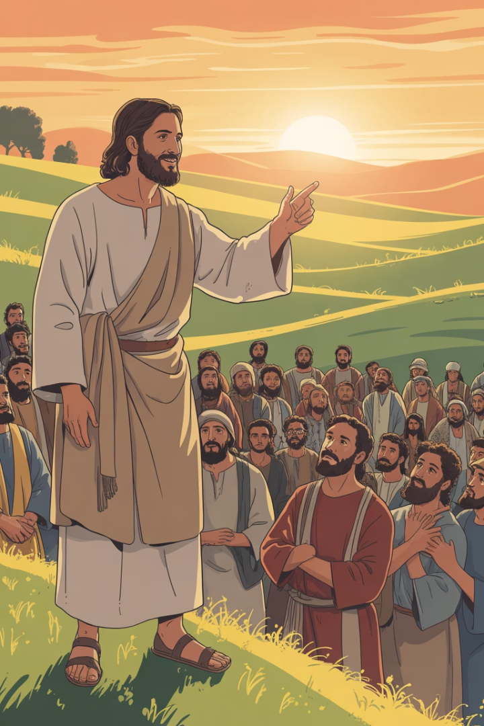
四福音书的独特之处
马太福音
包含六段耶稣的大段教导（5-7；10；13；18；24-25章）。
最关心的是解释耶稣如何成就了弥赛亚预言，以及以色列如何拒绝承认耶稣为弥赛亚。
马可福音
最早成书的福音书，强调基督的死与复活。全书四分之一的篇幅聚焦在耶稣生命中的最后一周。更关注耶稣的行动，而不是教导。只记录了耶稣的两段讲论，但记载了20个神迹故事。
路加福音
最长的一部福音书，大致按照时间顺序组织叙事，其中穿插结合了讲论、比喻和神迹故事。重要主题包括神的主权、因弥赛亚到来而有的喜乐、基督作为先知的角色，以及神迹的作用。
约翰福音
清楚表示耶稣是从神那里被差遣来的，勇敢地直接宣告这些真理。
前三分之二的篇幅，主要记述有关耶稣权能、权柄和身份的七个记号，强调耶稣相比犹太人制度的超越性。这些神迹大多发生在犹太人的节期，指出耶稣如何为那些节庆提供了真正的意义。

Slide 8
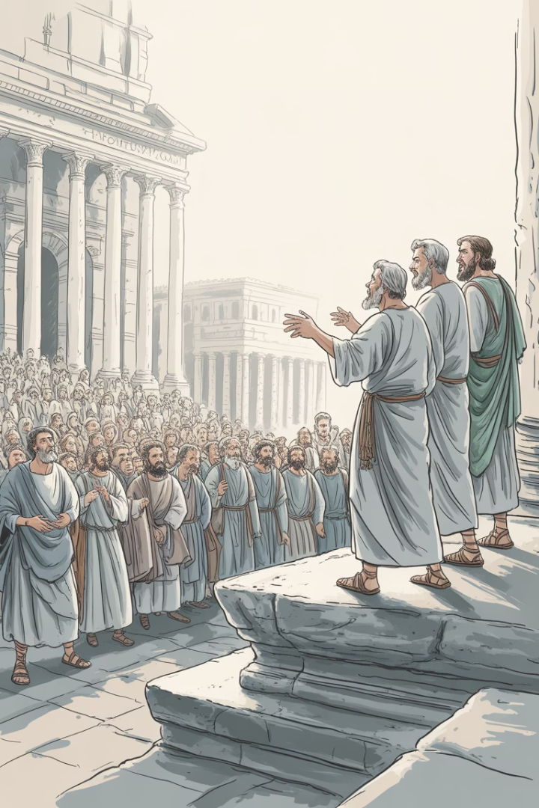



使徒行传的特点与意义
合法化文体
使徒行传是"合法化"文体的例子，其意图是为初代教会及其发展辩护、证明其合法性。
福音传播
解释了耶稣基督的福音为什么以及如何传开，甚至传到外邦人中（圣灵带领使徒的工作）。重要人物有彼得、司提反、腓力和保罗。
讲论形式
主要有两种讲论的形式，一种是布道，用以呼召人相信福音，还有一种是护教性论辩，用以解释基督教信仰。
使徒行传的结尾是一个胜利宣告，福音到达了罗马，即便那些跟随基督的人遭到不公正的待遇和肉体的逼迫。这卷书展示了早期教会如何在圣灵的带领下克服各种困难，将福音传遍罗马帝国。

Slide 9
新约书信的比例

Slide 10

书信的结构
通常书信由三部分构成：
开头；
  写信人（比如，保罗）
  收信人（比如，哥林多人）
  问候（比如，“愿恩惠平安临到你们”）
  祷告（通常是感恩）。
主体部分
结尾。
  例外：希伯来书就没有注明写信人，也没有说收信人。

Slide 11
书信的解读
主体部分：总体上没有任何特定的模式。需要小心地分别寻索每一封书信的思想脉络。保罗书信和希伯来书有很仔细的逻辑演进，而约翰一书采用不断重复回到相同主题的方式。雅各书则采用了一种令人联想起箴言的风格，集合了有关许多主题的简短教导，但没有清晰的结构。
书信的结尾：差异很大。保罗常常提到旅行计划、祷告请求、最后的教导以及祝福。
书信的深刻揭示：书信是在基督复活之后写作的，所以相比福音书，书信对基督的死和复活的含义有更深刻的反映。
书信重要的角色：阐述了关于神的十架救赎之工的许多重要主题。帮助我们理解旧约，通过学习书信中直接、间接引用的旧约经文，我们得以看见神如何在基督里成就了他在旧约所作的应许。
书信的写作背景：我们需要尝试理解最初的读者所面对的特定环境。例如，在加拉太书中，我们看到保罗是在回应一些颠倒福音的敌对者。要理解这卷书，我们就需要理解加拉太人面临的环境，即，他们被人引诱退回犹太教。
阅读书信的挑战：最初的读者很清楚地知道导致作者写这封信的状况，而我们对于环境的了解却是片面和不完整的。读书信就好像是在听一半的电话交谈：我们只听到作者对某间教会所发生情况的回应。

Slide 12






先知著作的特点与解释
预言未来
作出 拯救 或 审判 二选一的应许。
旧约的“检察官”
上帝在不同时期差派祂的先知来警告以色列人，指出违背神律法的罪，呼唤他们悔改。
直言不讳
先知著作则从"直言"开始，呼召以色列离开罪，指出他们的不顺服。
在某些情况下，是指出他们的罪如何由先前的先知预言了。耶利米书 26:18 -弥迦书 3:12
先知著作是很困难的文体，因为先知使用许多种文学形式来传达他们的信息：比喻（赛5:1-7）、箴言（结18:2）、哀歌（摩5:1-2）、祷告（哈3）以及叙事（赛36-39）。
写作风格也丰富多样——从耶利米的哀伤（8:18-9:1），到以西结令人震惊的宣告（20:21-26），到哈巴谷的疑问（1:12-17），再到阿摩司的讽刺挖苦（3:12）。这些多样的表达方式使先知著作既丰富又具有挑战性。

Slide 13
解释旧约先知书的原则
1
分辨上下文
找到整卷书的结构和脉络，
2
预言的类别
了解预言的类别（审判、拯救还是其他性质）。
3
平衡历史与预言
学习 历史性（"直言"forth-telling）与 预言性（"预言"foretelling）内容之间的平衡。
4
识别文学形式
判断作者使用的哪一类语言（诗歌？辩论？叙事？）在判断作者表达的含义和意图时，文学形式常常非常重要。
5
放入救赎历史
将这些文本放在救赎历史中观察（例如，是在被掳于巴比伦之前还是之后）， 要小心不要把旧约中的以色列与自己的民族或教会作错误的联系。

Slide 14
解释旧约先知书的原则
6
强加解读
尝试不要将你的神学架构强加到文本之上（无论是时代论、圣约还是其他架构）。
7
重大的主题
特别注意某些重复出现和重大的主题，尤其是对两约关系有意义的主题（例如，末世论、圣殿、婚姻和属灵的淫乱、新的生命，等等）。
8
考察对比
考察新约作者如何使用你正在学习的经节，或者至少是你学习的这卷书。

Slide 15
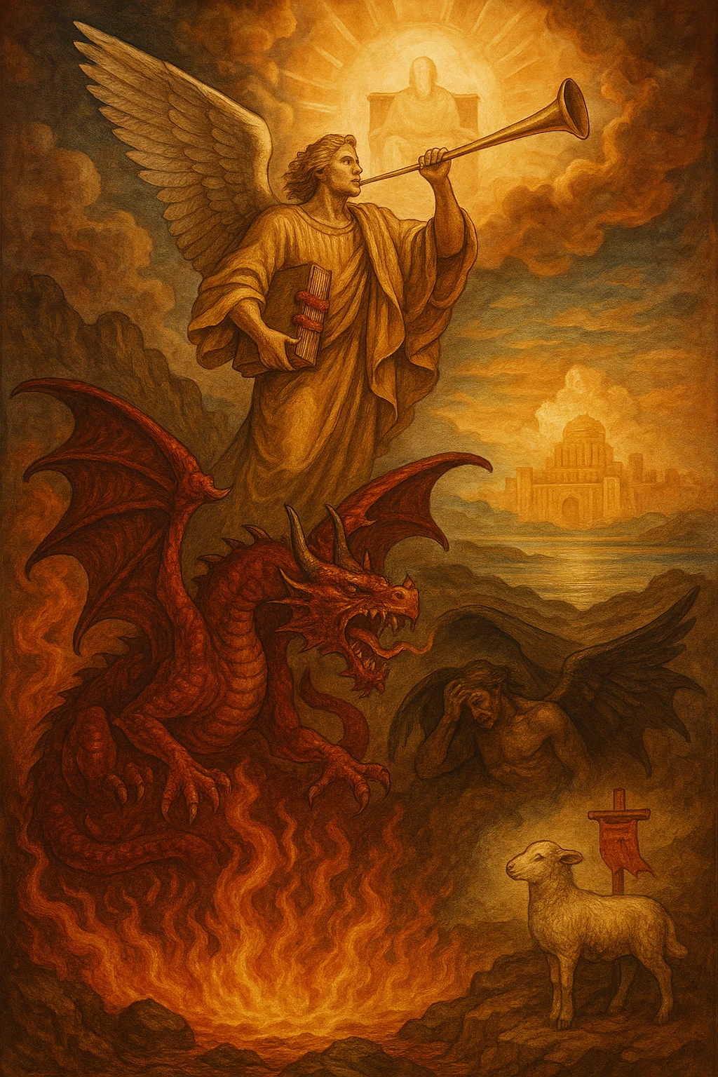
天启文学
如何理解？
启示录可能是圣经中引起注释、猜测和解释最多的对象，超过任何其他书卷。
在这卷书中，我们会看到天使、魔鬼、龙、新天新地、还有硫磺火湖！
但是这些东西要怎么理解呢？
害怕 or 远离？
许多人读到约翰的记载就很害怕，恐怕启示录都是在写神最终要让人经受的可怕的日子！
有些人则否认这卷书的价值，要么认为太难理解，要么认为它不重要，不值得仔细研究。

Slide 16
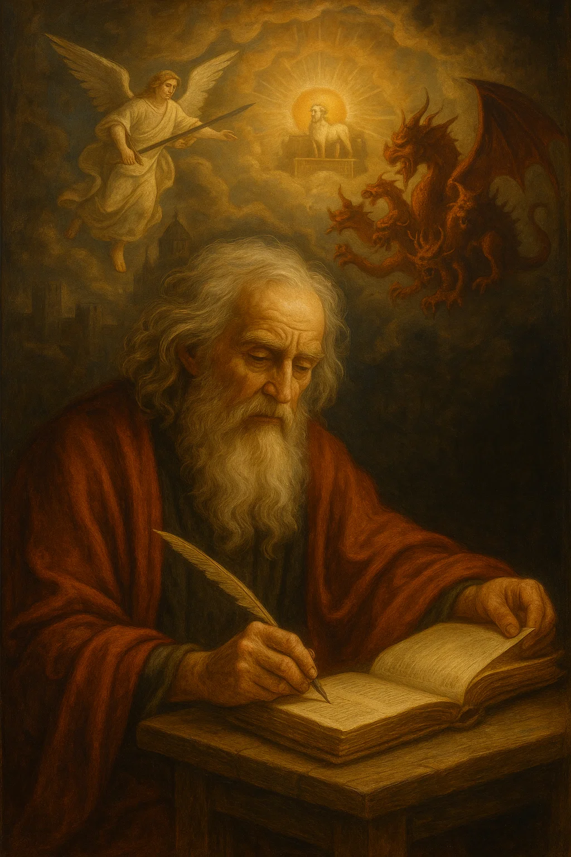
启示录的背景
历史背景
到约翰写启示录的时候，福音已经传遍了整个亚洲地区和罗马帝国的大部分区域。许多人信主，成为了基督徒。他们想起基督复活以后、升天之前，曾经应许他会再来，在这地上建立神的国度。在此之后，教会就一直在期待、渴望神拯救的大计划最后成就。
但是，在许多人看来，“什么都没有发生”。相反，邪恶的势力日渐强大，教会开始遭受逼迫。这导致一部分人顺从世界的道路，以逃避逼迫和苦难。这也导致其他人开始质疑神持守应许的能力。所以，教会在问：“为什么恶胜过了善？”“神真的关心我们吗？”“他会对我们的苦难做些什么吗？如果可以，什么时候？”这是约翰写作启示录的背景。

Slide 17
启示录的文体及应用
天启文学、预言和书信
1
天启文学
“天启”（Apocalypse）是一个希腊文的词，意思是“揭开”。我们要理解，启示录的目的不是要混淆或隐藏，而是明确地揭示神的计划是审判地上的恶人，并把那些在基督里忠心的人带进永恒的国度。
先知性的功能
2
它会讲到未来要发生的事。旧约中先知的预言通常使用现实性和更直白的语言，而天启文学则使用符号化、高度风格化的语言谈论未来的事件。
3
书信的应用
‪10 当主日，我被圣灵感动，听见在我后面有大声音如吹号，说： 11 “你所看见的当写在书上，达与以弗所、士每拿、别迦摩、推雅推喇、撒狄、非拉铁非、老底嘉那七个教会。”---启示录‬1:10-11
约翰的书信是要传达给七间特定的教会，它的目的是要处理这些教会所面临特别的问题。启示录不是对末世的抽象表达，而是地方教会面临逼迫时可以实际应用的书卷。启示录的信息是，我们不要按这世界的风俗，而是要按天国的亮光，来理解我们现在所经受的试炼。

Slide 18
启示录的文体及应用
没有的文体—历史叙述
因为许多人读启示录的时候，把它当成提前印刷出来的历史书或者报纸。但是，我们要记得，启示录描述的事件，有些已经发生了，有些还没有发生。而所有这些事件，都是用天启文学的、或者符号化的措辞表述的，而不是按时间排列的历史叙事。
其他的解释
并不是所有人都同意以上这种对启示录的解释方法。如果你的信仰是时代论背景，或者是传统的前千禧年背景，那么长久以来你接受的教导是说，这卷书里几乎所有的内容，在开头写给众教会的信以后，都还没有实现，而且其中大部分要按字面意义理解，而不是按形象化的方式理解。你也可能被教导说，这卷书中提到的事件与给予以色列民族的特别应许有密切联系。
《得胜有余》 William Hendriksen （More Than Conquerors, Baker 中文版由天道书楼1993年出版）
《启示录研究》魏司道 著 （改革宗翻译社中文版免费下载）。

Slide 19
圣经文体总结
我们不要惧怕不同的文体，神已经给了我们足够的启示来理解其中的含义，圣灵也会帮助我们。另一方面，对不同的文体需要充分注意其中的差异，适用不同的解释原则。
当我们更多学习圣经，就会发现其中包含了如此丰富的文体，所要传达的信息却是一个连贯的整体，这是神在几千年中的保守，这件事本身就值得我们赞美他。

